Slide 1





Como você chega?
1
Boas-vindas!
2
Esteja confortável, pegue uma água e se acomode em um local tranquilo que já começamos.
3

Slide 2
Esta aula será
gravada
Notes:
Colocar todas las clases.

Slide 3
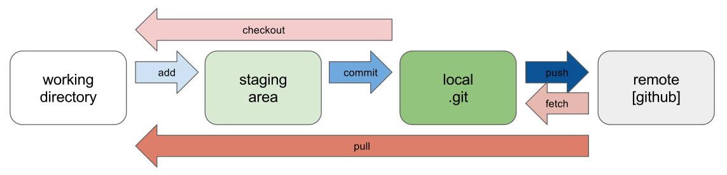
Resumo
da aula anterior
Git x GitHub
Comandos mais usados:
git pull
git add .
git commit -m “adicionado exercícios 3”
git push origin main
Notes:
Obligatoria siempre. Completar el resumen con palabras claves de lo visto. En caso de cerrar con el “mapa de conceptos” se puede sacar.

Slide 4
Perguntas?
Notes:
Obligatoria. Se sugiere ubicar al finalizar la explicación de algún tema, para abrir formalmente el espacio de preguntas y ordenar la interacción.

Slide 5
Aula 07. PYTHON
Introdução a Numpy e Pandas
Notes:
Obligatoria siempre

Slide 6

Objetivos da aula
Conhecer as bibliotecas Numpy e Pandas
Criação de arrays e ndarrays
Compreender indexação e operações com numpy
Geração de valores aleatórios
Criação de dataframes e series
Notes:
Obligatoria siempre. Indican aquello que se pretende que el estudiante logre con la clase. Recuerda que se enuncian en principio con el verbo en infinitivo delante (por ejemplo: “Comprender…”, “Analizar…”, “conocer…”, etc). Se debe destacar en negrita el verbo. Los objetivos deben ser concretos, medibles y coherentes con los contenidos.

Slide 7

Antes de iniciar, vamos falar sobre o desafio fora de aula. Conseguiram realizar? Dúvidas?
Notes:
(Apenas aula 1) Antes de empezar, toma en cuenta lo siguiente...

Slide 8
NumPy
Notes:
Obligatoria. Se sugiere ubicar al finalizar la explicación de algún tema, para abrir formalmente el espacio de preguntas y ordenar la interacción.

Slide 9

NumPy
"NumPy" é uma abreviação de "Numeric Python".
É uma biblioteca de código aberto, que fornece suporte para trabalhar com arrays e matrizes multidimensionais, bem como funções matemáticas para operações nesses arrays.
Notes:
Usar para slides de texto e imagen. Si no alcanza, no sobrecargar, usar otra con el mismo título para indicar que continúa el mismo módulo.

Slide 10

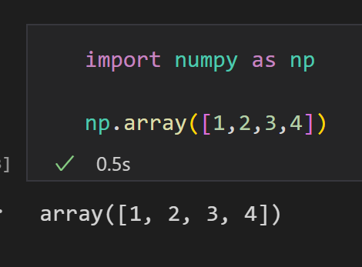

NumPy - Arrays
Criar arrays multidimensionais, como np.array(). Os arrays NumPy podem ter qualquer número de dimensões, permitindo que sejam usados para armazenar dados em matrizes e tensores.
Notes:
Usar para slides de texto e imagen. Si no alcanza, no sobrecargar, usar otra con el mismo título para indicar que continúa el mismo módulo.

Slide 11
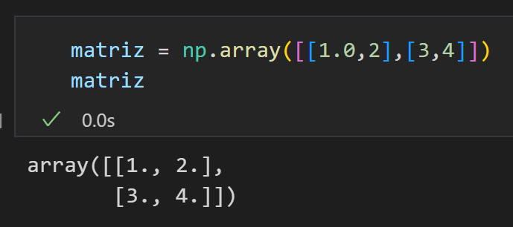
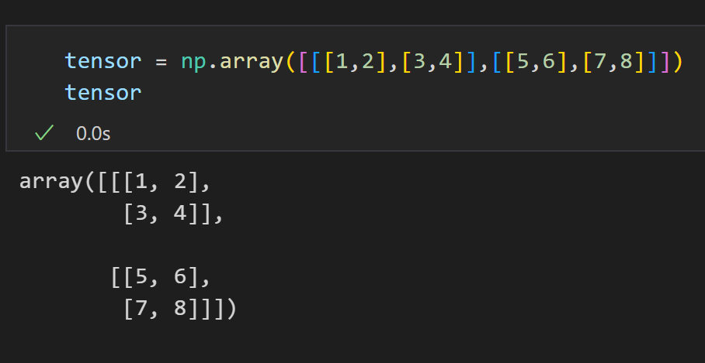
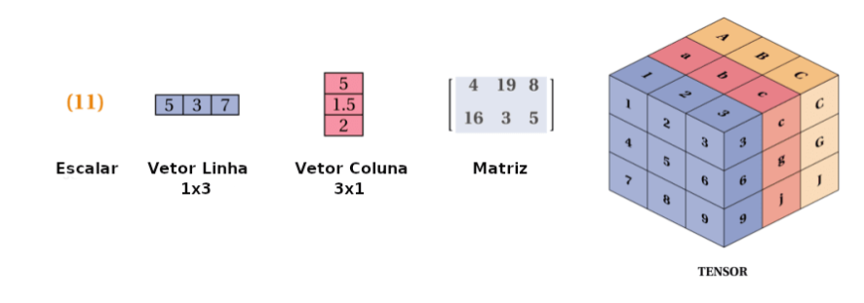
NumPy - Ndarrays
Tensores são uma extensão de matrizes para mais de duas dimensões. Tensor pode ter qualquer número de dimensões.
Notes:
Usar para slides de texto e imagen. Si no alcanza, no sobrecargar, usar otra con el mismo título para indicar que continúa el mismo módulo.

Slide 12
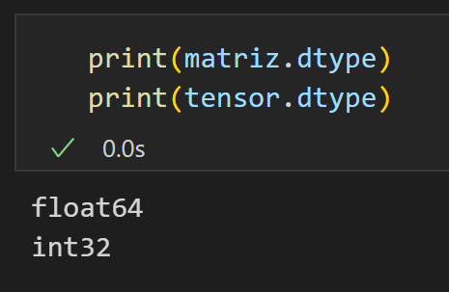
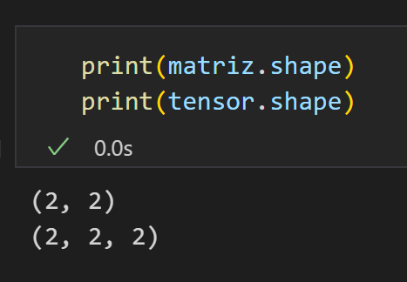
NumPy - Ndarrays
dtype é o atributo de um array que retorna o tipo de dados dos elementos do array.
shape é o atributo que fornece o tamanho do array ao longo de cada dimensão.
Notes:
Usar para slides de texto e imagen. Si no alcanza, no sobrecargar, usar otra con el mismo título para indicar que continúa el mismo módulo.

Slide 13
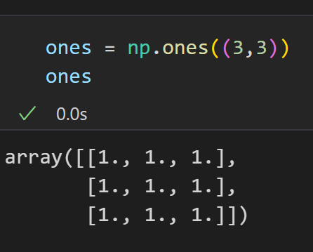
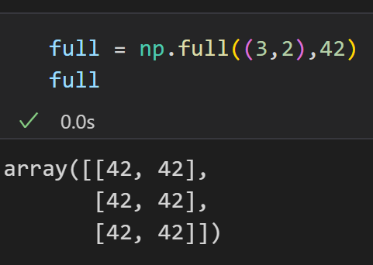
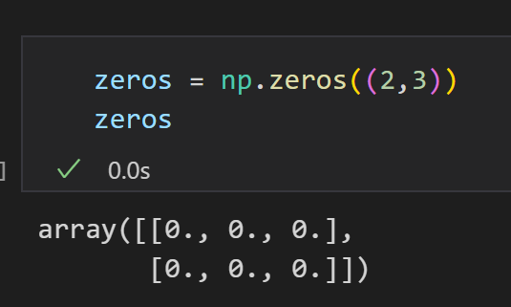
NumPy - Criação de Ndarray
Notes:
Usar para slides de imagen completa.

Slide 14
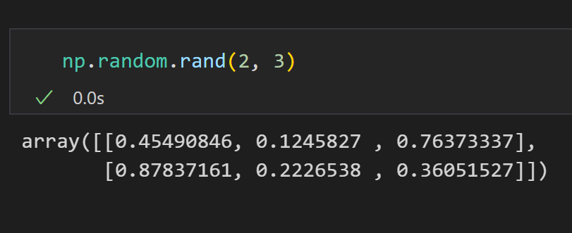
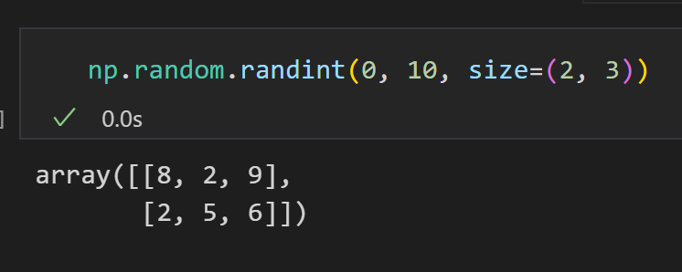
NumPy - Valores aleatórios
As principais formas são:
numpy.random.rand: gera valores aleatórios no intervalo [0, 1).
numpy.random.randint: gera valores inteiros aleatórios em um intervalo especificado em uma forma especificada.
Notes:
Usar para slides de texto e imagen. Si no alcanza, no sobrecargar, usar otra con el mismo título para indicar que continúa el mismo módulo.

Slide 15
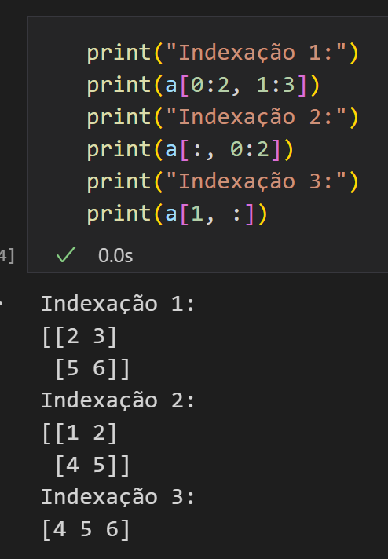
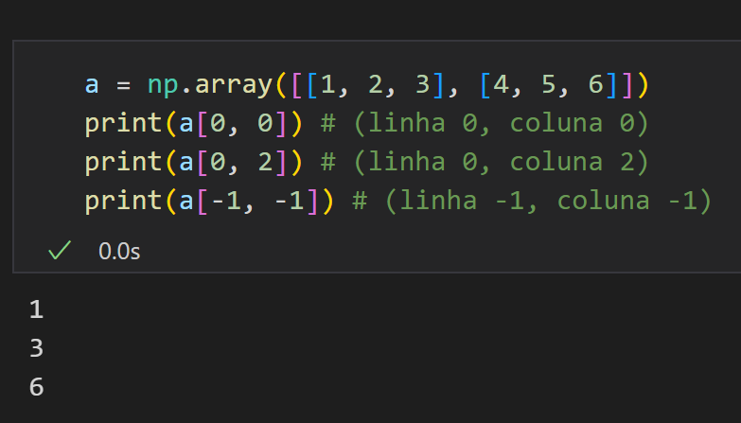
NumPy - Indexação
A indexação em um array NumPy é semelhante à indexação em uma lista ou vetor, com algumas diferenças.
Notes:
Usar para slides de texto e imagen. Si no alcanza, no sobrecargar, usar otra con el mismo título para indicar que continúa el mismo módulo.

Slide 16
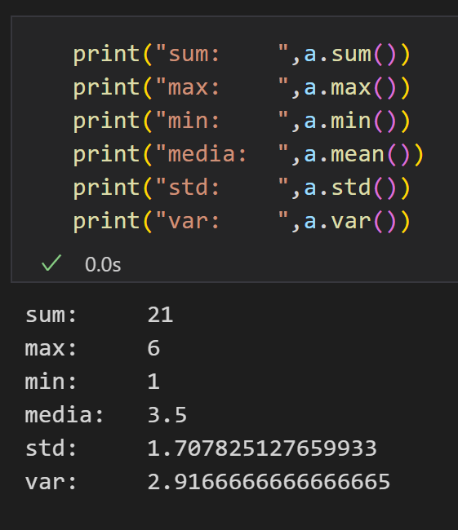
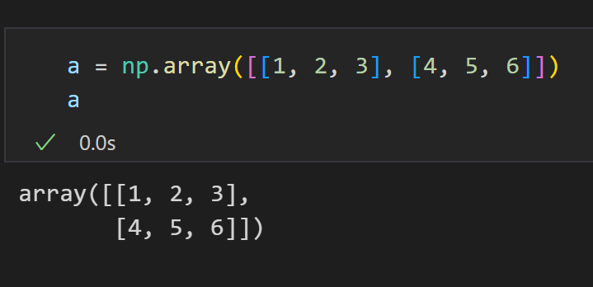
NumPy - Operações
As principais operações ou agregações:
Notes:
Usar para slides de imagen completa.

Slide 17
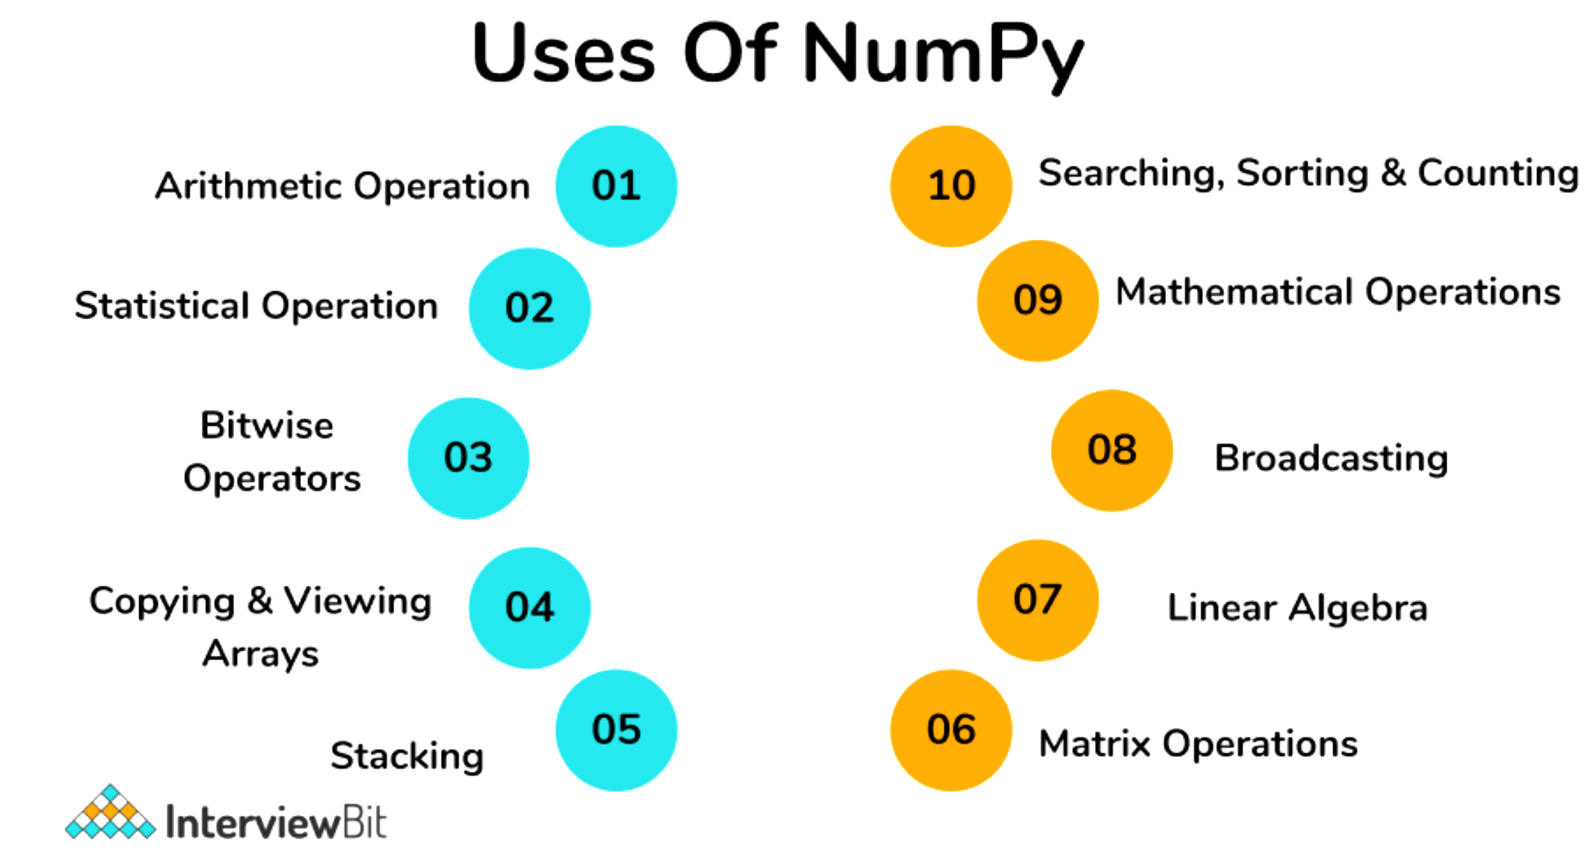
Notes:
Usar para slides de imagen completa.

Slide 18
Introdução a Pandas
Notes:
Obligatoria. Se sugiere ubicar al finalizar la explicación de algún tema, para abrir formalmente el espacio de preguntas y ordenar la interacción.

Slide 19

Pandas?
Notes:
Usar para slides de video. Usar videos en buena calidad, con audio en español (deseable) o subtítulos (mínimo requerido). Haciendo click derecho, Opciones de video… puede configurarse el momento del video que se reproduce (por ejemplo, para elegir fragmentos de charlas largas).

Slide 20

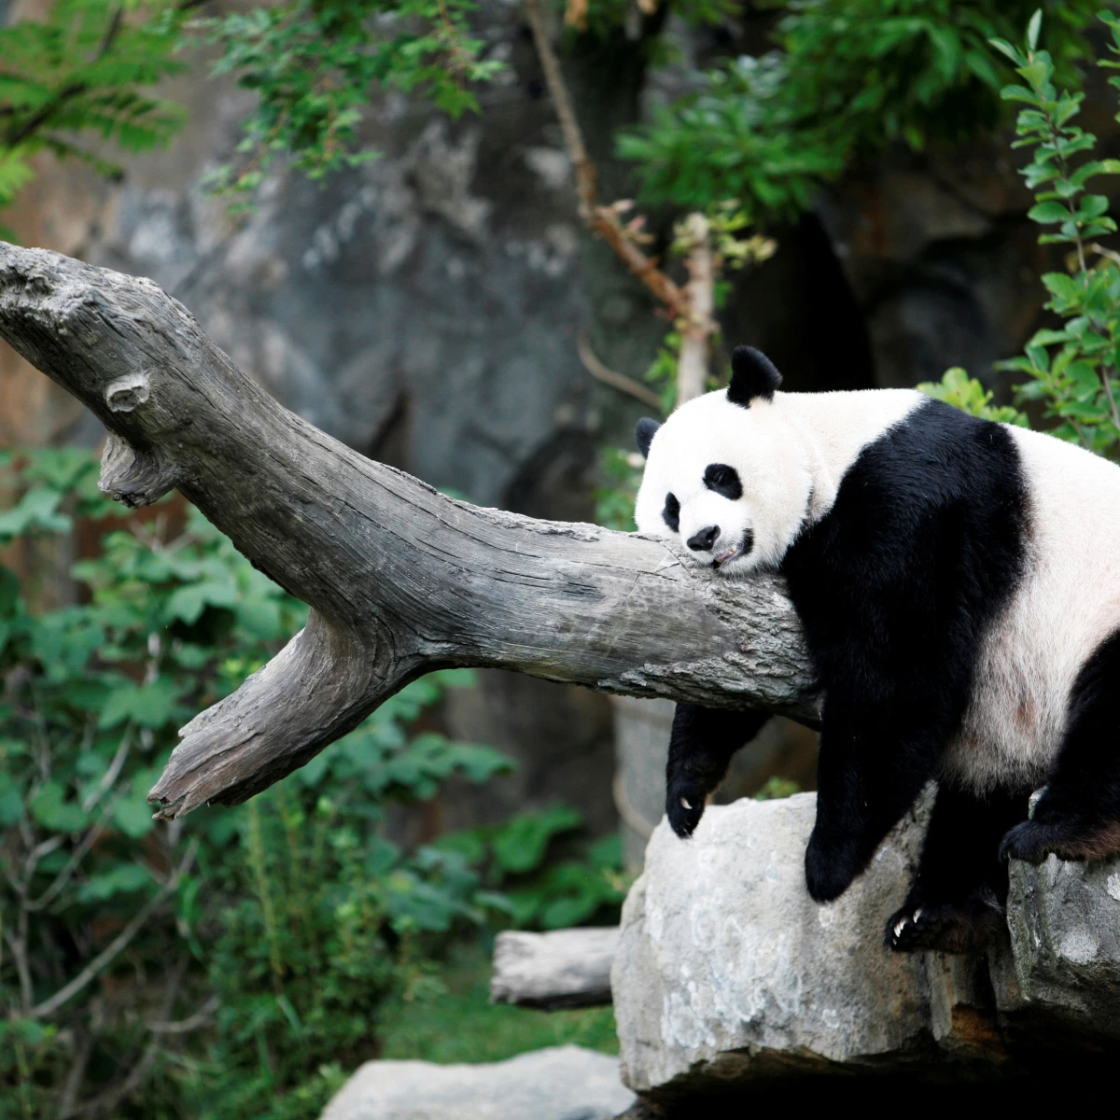
Pandas
É uma biblioteca de código aberto que é usada para análise e manipulação de dados. Ela fornece estruturas de dados eficientes e de alta performance, juntamente com ferramentas para ler e escrever dados em diferentes formatos, como CSV, Excel, SQL, entre outros.
Notes:
Usar para slides de texto e imagen. Si no alcanza, no sobrecargar, usar otra con el mismo título para indicar que continúa el mismo módulo.

Slide 21

Pandas e NumPy
A biblioteca Pandas é construída sobre a biblioteca NumPy, o que significa que as estruturas de dados do Pandas são criadas a partir de arrays NumPy. Isso permite que as operações do NumPy sejam aplicadas às estruturas de dados do Pandas.
Portanto Pandas é uma extensão da biblioteca NumPy que adiciona recursos adicionais para análise e manipulação de dados.
Notes:
Usar para slides de texto e imagen. Si no alcanza, no sobrecargar, usar otra con el mismo título para indicar que continúa el mismo módulo.

Slide 22

☕
Break
5 minutos e voltamos!
Notes:
Obligatoria siempre. A la hora del Break, entre 5 y 10 minutos. Considerar ubicar este espacio en un momento adecuado de la clase. Al volver, mostrar los resultados de la pregunta del anterior slide y generar un breve intercambio.

Slide 23

☕
Break
10 minutos e voltamos!
Notes:
Obligatoria siempre. A la hora del Break, entre 5 y 10 minutos. Considerar ubicar este espacio en un momento adecuado de la clase. Al volver, mostrar los resultados de la pregunta del anterior slide y generar un breve intercambio.

Slide 24
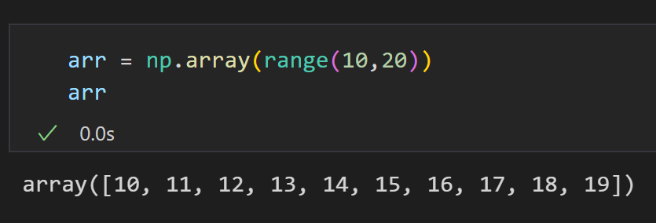
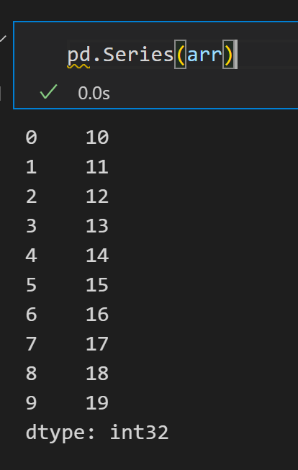
Pandas - Serie
A Series é uma estrutura de dados unidimensional que pode armazenar diferentes tipos de dados.
A principal diferença entre uma Series e um array NumPy é que uma Series tem um índice associado a cada valor.
Notes:
Usar para slides de texto e imagen. Si no alcanza, no sobrecargar, usar otra con el mismo título para indicar que continúa el mismo módulo.

Slide 25
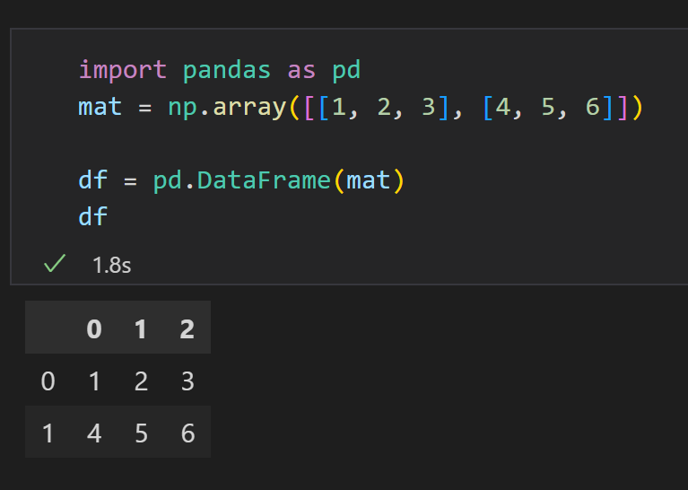
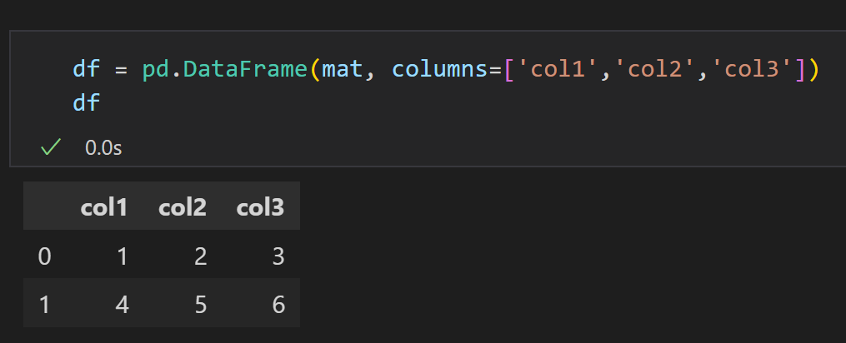
Pandas - DataFrame
DataFrame é uma estrutura de dados bidimensional que pode armazenar dados de diferentes tipos em diferentes colunas.
Cada coluna ou linha pode ser relacionada a uma Serie, portanto DataFrame é a junção de várias Series.
Notes:
Usar para slides de texto e imagen. Si no alcanza, no sobrecargar, usar otra con el mismo título para indicar que continúa el mismo módulo.

Slide 26
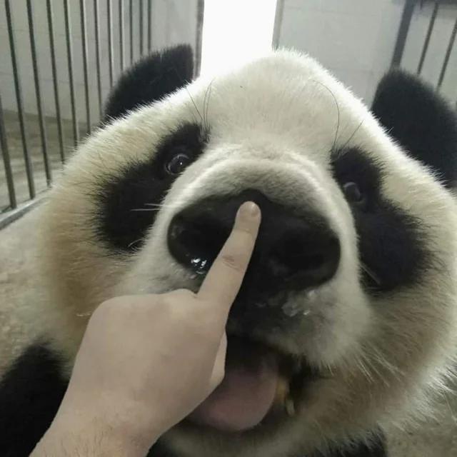
Biblioteca Pandas
Nas próximas aulas focaremos na Biblioteca Pandas e suas funcionalidades
Notes:
Usar para slides de sólo texto con el contenido más importante de la clase. En una presentación de 50 slides usar máximo 5 de estas.

Slide 27

MATERIAL EXTRA
Trabalhando com Imagens
Numpy e imagens
Material extra - Aplicação_imagem_python.ipynb
Notes:
Professor sinta-se livre de passar esse material extra em aula ou como estudo complementar para os alunos.

Slide 28

Exercícios com Numpy e Pandas
Duração: 30 minutos
Notes:
Usar para Actividades en clase.

Slide 29
ATIVIDADE EM SALA
Exercícios com Numpy e Pandas
Crie um array NumPy com 10 elementos inteiros aleatórios no intervalo [0, 100] e exiba os valores e o tipo de dado do array.
Crie uma matriz de 5x5 com valores aleatórios de [0,1) e encontre o valor mínimo, máximo e a média da matriz.
Crie um array com 10 elementos aleatórios no intervalo [0, 1]. Em seguida, crie um novo array com os elementos do primeiro array multiplicados por 10 e convertidos para inteiro.
Crie um array de duas dimensões com shape (3, 3) e valores aleatórios inteiros no intervalo [0, 9]. Substitua todos os elementos da segunda linha por -1.
Crie um DataFrame com as seguintes informações:
Coluna "fruta": "Banana", "Maça", "Pera"
Coluna "preco": 7.90, 10.20, 11.80
Coluna "quantidade": 12, 3, 4
Notes:
Usar para las subsiguientes slides de Actividades en clase.

Slide 30
Perguntas?
Notes:
Obligatoria. Se sugiere ubicar al finalizar la explicación de algún tema, para abrir formalmente el espacio de preguntas y ordenar la interacción.

Slide 31
Como foi a aula?
1
2
3
Que bom
Que pena
Que tal
O que foi super legal na aula e podemos sempre trazer para as próximas?
O que você acha que não funcionou bem e precisamos melhorar?
Qual sugestão deveríamos tentar em próximas aulas?

Slide 32

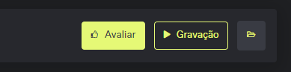

O que você achou da aula?
Deixe sua opinião!
Acesse a plataforma
Vá na aula do dia
Clique em Avaliar
Seu feedback vale pontos para o Top 10!! 😎
Notes:
Utilizar em todas as aulas

Slide 33
Resumo
da aula de hoje
Biblioteca Numpy
Arrays e ndarrays
Indexação
Operações
Valores aleatórios
Biblioteca Pandas
Dataframes
Series
Notes:
Obligatoria siempre. Completar el resumen con palabras claves de lo visto. En caso de cerrar con el “mapa de conceptos” se puede sacar.

Slide 34
Ainda quer saber mais?
Recomendamos o
seguinte material

Slide 35
MATERIAL AMPLIADO
Recursos multimídia
Pandas vs NumPy
Pandas Vs NumPy: What’s The Difference? | Interview Bit
Notes:
Colocar el link de los recursos en el nombre de cada uno, así son autocontenidos y transparentes.
Usar para que los estudiantes puedan explorar en sus casas los recursos vistos en clase: libros, artículos, herramientas, websites, videos (ajenos a Coder)
Enviar el contenido a integrar a contenidos@coderhouse.com para que lo podamos incluir en el Repositorio.
El material recomendado es únicamente a modo de sugerencia. Coderhouse no brinda este material por estar sujeto a derechos de autor.

Slide 36
Você quer saber mais?
Deixamos material
extra da aula

Slide 37
🎓
Obrigado por estudar conosco!
Notes:
Agregar al finalizar el curso.

